Slide 1


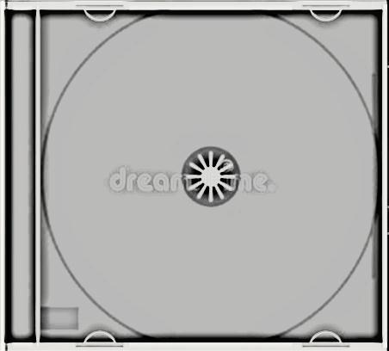





Slide 2
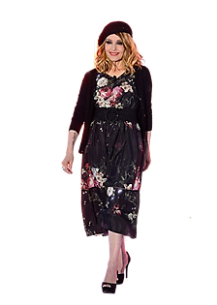
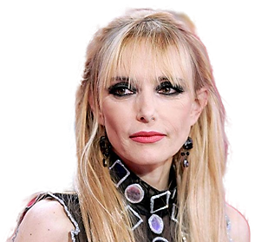
01. Fils de personne
02. Avenir
03. Dans l'Univers
04. Cesse
05. Jts
06. Doll
07. Nature morte
08. Le silence
09. Alex
10. Sans savoir pourquoi
11. Sapore di amore
12. Lettre à mon père

Slide 3







